Slide 1
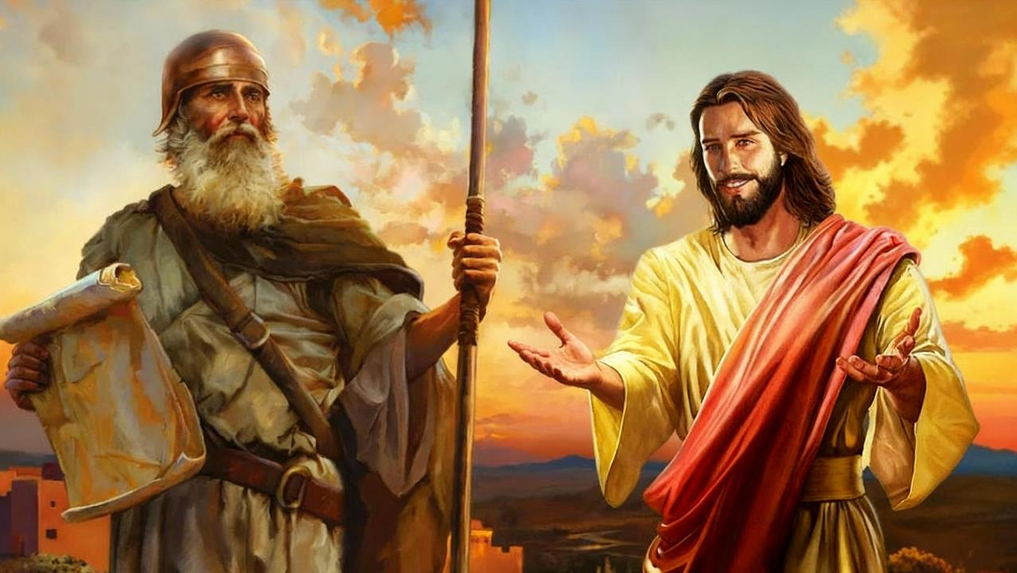
PRAWDZIWY JOZUE
Lekcja 10 na 6. grudnia 2025

Slide 2
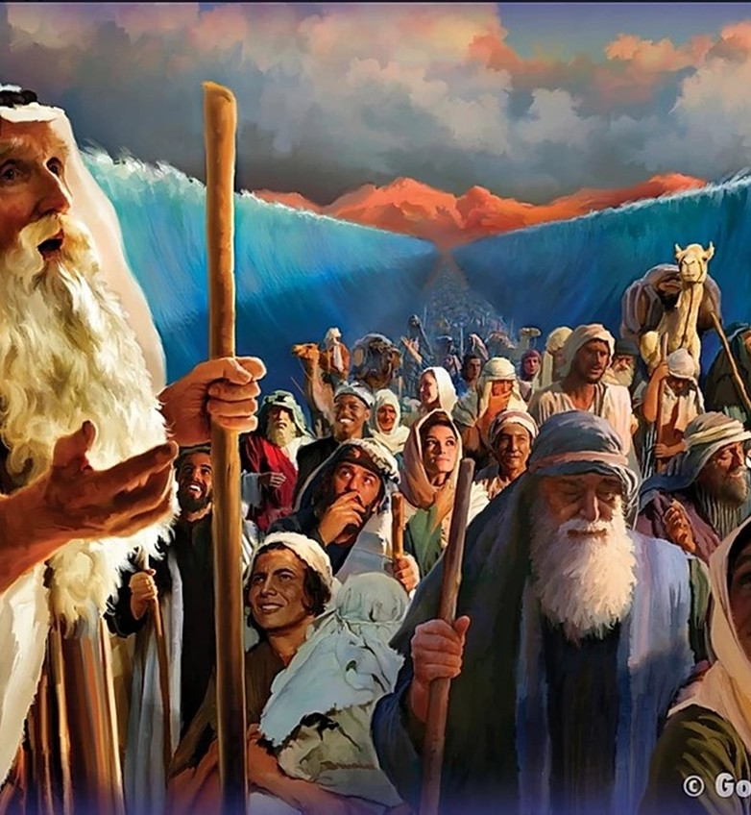
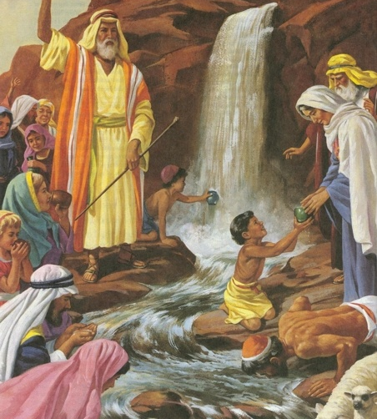
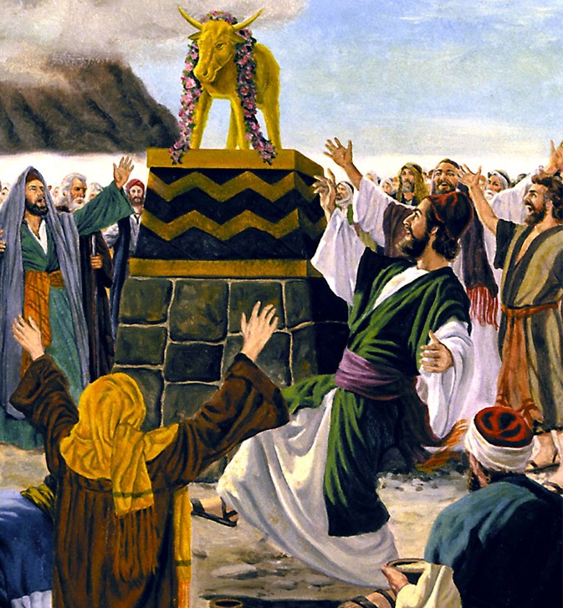
„A to wszystko na tamtych przyszło dla przykładu i jest napisane ku przestrodze dla nas, którzy znaleźliśmy się u kresu wieków” (1 Koryntian 10,11)

Slide 3

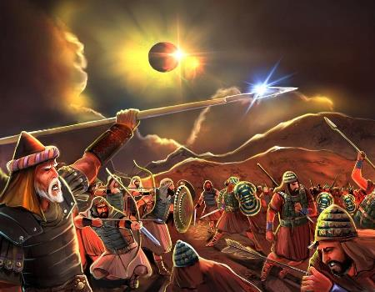
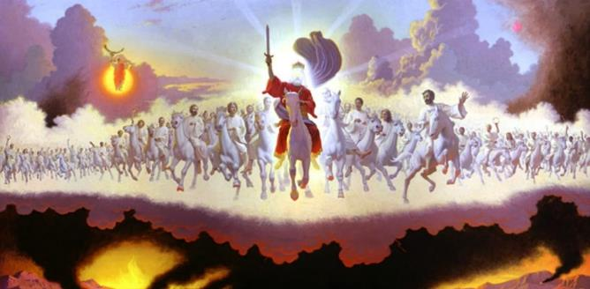







Życie Jozuego, opisane w Pięcioksięgu i w samej Księdze Jozuego, możemy interpretować na dwa różne (i uzupełniające się) sposoby: jako historię i symbolicznie.
Aby dokonać prawidłowej interpretacji symbolicznej postaci Jozuego, musimy najpierw poznać zasady rządzące symboliką biblijną: typem i antytypem.
Gdy to zrobimy, prześledzimy symbolikę Jozuego w pozostałej części Biblii, aby odnaleźć przesłania, które Bóg pozostawił nam poprzez swoje Słowo w odniesieniu do „symbolicznego Jozuego”.
Symbolika biblijna:
  Czym jest typologia?
  Lekcje z typologii
Symbolika Jozuego:
  Jozue jako typ
  Antytyp Jozuego
  Jozue jako typ Kościoła

Slide 4

SYMBOLIKA BIBLIJNA

Slide 5


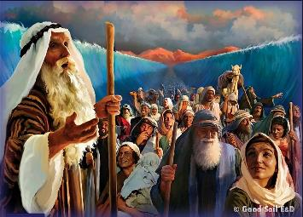
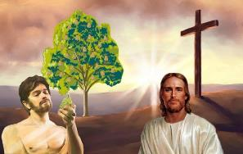
CZYM JEST TYPOLOGIA?
„A to wszystko na tamtych przyszło dla przykładu i jest napisane ku przestrodze dla nas, którzy znaleźliśmy się u kresu wieków” (1 Koryntian 10,11)
Paweł – podobnie jak inni autorzy biblijni – używa słowa „typ” w odniesieniu do postaci historycznej lub wydarzenia, które reprezentuje coś lub kogoś z jego własnych czasów i/lub z przyszłości (zwanego „antytypem”).
Na przykład List do Rzymian 5,14 mówi o Adamie jako o typie [„ obrazie”] „tego, który miał przyjść”, to znaczy o Jezusie – antytypie.
Typ
Dawid (Psalm 22,1)
Zapowiedź antytypu
Nowy Dawid (Jr 23,5)
Antytyp
Jezus (Mt 27,46)
Typ
Ofiary (Kpł 1,3-5)
Zapowiedź antytypu
Cierpiący sługa (Iz 53,5-7)
Antytyp
Śmierć Jezusa (J 19,16-18)
W Starym Testamencie wielokrotnie znajdujemy wskazówki, że konkretne postacie lub wydarzenia są zapowiedzią przyszłych wydarzeń. Przyjrzyjmy się dwóm przykładom:

Slide 6

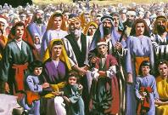
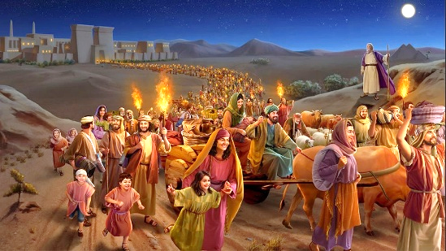
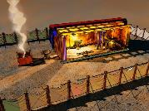
TYPOLOGIA
„I przebywał tam aż do śmierci Heroda, aby się spełniło, co powiedział Pan przez proroka, mówiącego: Z Egiptu wezwałem syna mego” (Mt 2,15)
Typy w Starym Testamencie wskazują na trzy różne rodzaje antytypów w Nowym Testamencie: Chrystus, Kościół i czasy ostateczne.
TYPY I ANTYTYPY
Izrael
Wyjście
Świątynia
Chrystus
Kościół
Czasy końca
Chrystus
Kościół
Czasy końca
Chrystus
Kościół
Czasy końca
Został wzięty do Egiptu
Mateusz 2,13-15
Nowy Izrael
Galacjan 6,16
144 000
Objawienie 7,4
40 dni na pustyni
Mateusz 3,16-4:2
Chrzest i wsparcie Chrystusa
1 Koryntian 10,1-6
Wyjście z odstępczych kościołów
Objawienie 18,4
Był jak świątynia pośród nas.
Jan1,14; 2,21-22
Jesteśmy świątynią Boga
1 Koryntian 3,16-17
Nowe Jeruzalem, nasza świątynia
Objawienie 21,2-3
TYP
ANTYTYP

Slide 7

SYMBOL JOZUEGO

Slide 8


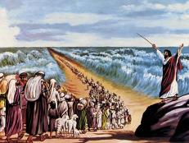
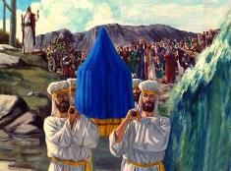
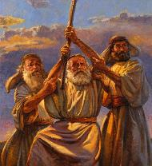
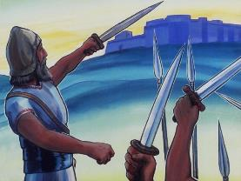
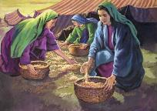
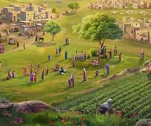
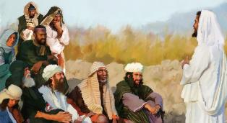
JOZUE JAKO TYP
„Proroka takiego jak ja jestem, wzbudzi ci Pan, Bóg twój, spośród ciebie, spośród twoich braci. Jego słuchać będziecie” (Powtórzonego Prawa 18,15)
Jozue częściowo wypełnił proroctwo Mojżesza dotyczące drugiego proroka, który poprowadzi lud (Pwt 18,15-19).
Podobnie jak Mojżesz, Jozue otrzymywał bezpośrednie wiadomości od Boga; obchodził Paschę; przekroczył wody; widział Anioła Pańskiego; jego wyciągnięta ręka przyniosła zwycięstwo; zachęcał lud, aby pozostał wierny po jego śmierci; itp.
Podczas gdy manna zaczęła spadać za czasów Mojżesza, przestała spadać za czasów Jozuego. Ponadto Jozue wykonał polecenia dotyczące podziału ziemi i miast schronienia, które wydał Mojżesz.
Jednak ludzie rozumieli, że proroctwo Mojżesza wykraczało poza Jozuego (J 1,21). W ten sposób zarówno Mojżesz, jak i Jozue stali się typami prawdziwego antytypu, który w pełni zrealizował proroctwo dane Mojżeszowi dotyczące „Proroka”: Jezusa (Dz 3,22-26).

Slide 9


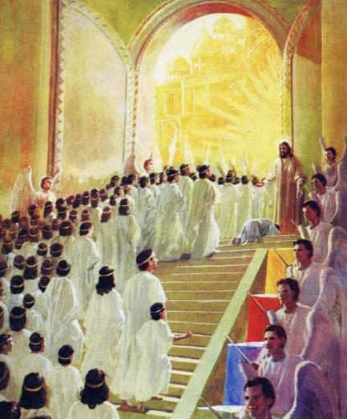
ANTYTYP JOZUEGO
„Tak mówi Pan: W czasie łaski wysłuchałem cię i w dniu zbawienia pomogłem ci; stworzyłem cię i ustanowiłem cię pośrednikiem przymierza z ludem, abyś podźwignął kraj, porozdzielał spustoszoną własność dziedziczną” (Izajasz 49,8 )
Celem wojen prowadzonych przez Jozuego było osiedlenie Izraelitów w Ziemi Obiecanej. Izajasz przedstawia dzieło Mesjasza jako polegające na przydzieleniu „spustoszonych dziedzictw [swemu ludowi]” (Iz 49,8), używając tej samej terminologii, co Księga Jozuego.
W jakim sensie życie i dzieło Jozuego (jako typu) odzwierciedla się w życiu i dziele Jezusa (antytypu)?
Po chrzcie w Jordanie Jezus walczył przeciwko siłom zła
Rozpoczął swoją działalność po 40 dniach spędzonych na pustyni.
Pokonał wroga na krzyżu
On daje nam zwycięstwo nad naszymi duchowymi wrogami
Daje nam prawdziwy odpoczynek
Przyznaje nam nieprzemijające dziedzictwo

Slide 10

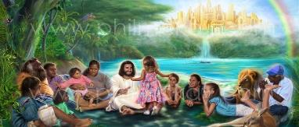
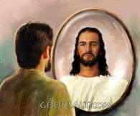
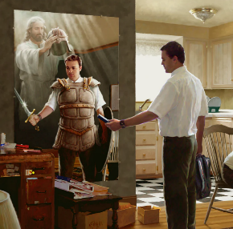

JOZUE JAKO TYP KOŚCIOŁA
„Gdyż bój toczymy nie z krwią i z ciałem, lecz z nadziemskimi władzami, ze zwierzchnościami, z władcami tego świata ciemności, ze złymi duchami w okręgach niebieskich” (Efezjan 6,12)
JOZUE I KOŚCIÓŁ
Dzisiaj mamy do stoczenia bitwę, w której przewodzi nam nasz „Jozue”, który wyposaża nas w niezbędną zbroję (Ef 6,10-12). Co więcej, już teraz przydziela nam dziedzictwo i napełnia nas duchowymi błogosławieństwami (Ef 1,3.11).
JOZUE I CZASY KOŃCA
Jednak pełne wypełnienie się typologii Jozuego nastąpi pod koniec, kiedy wszystkie siły zła zostaną zniszczone, a my przejmujemy pełną własność naszego dziedzictwa: ziemi, na której możemy żyć w poczuciu bezpieczeństwa (Ap 20,7-9; Ez 28,26). Do czasu, aż nadejdzie ta chwila, wzrastajmy w łasce, tak jak czynił to Jozue, pozwalając Bogu przemieniać nas każdego dnia, abyśmy stali się bardziej podobni do Niego.

Slide 11

„Izrael Boży, podróżujący do niebiańskiej Kanaanu, ma Kapitana, który nie potrzebował ludzkiego nauczania, aby przygotować się do swojej misji jako boski przywódca; jednak został udoskonalony poprzez cierpienia; i „ponieważ sam cierpiał, będąc kuszony, może pomóc tym, którzy są kuszeni”. List do Hebrajczyków 2,10.18. Nasz Odkupiciel nie wykazał żadnej ludzkiej słabości ani niedoskonałości, a jednak umarł, aby zapewnić nam wejście do Ziemi Obiecanej.”
EGW (Patriarchowie i Prorocy, s. 480)

